Slide 1


4 класс
Урок математики.
Подготовила и провела Шишкина О.А.

Slide 2


1000
Закрепление.
Письменные приёмы умножения и деления
с числами, оканчивающимися нулями.
t
V
:
.
S
100

Slide 3
Знать
приёмы умножения и деления с числами оканчивающимися нулями
Уметь
производить вычисления
Применять
знания на практике, при выполнении самостоятельной работы, в жизни

Slide 4
23 ноября.
Классная работа.
2050 2200 2350 …
2050 2200 2350 2500 2650 2800 2950

Slide 5
Считаем быстро
1. Уменьши число 385000 в 1000 раз
2. При умножении на какое число мы получаем это же число?
3. Переведи в кг 5 тонн 6 центнеров.
4. Найдите произведение чисел 450 и 50?
5. Во сколько раз 480 больше 30?
385
5600
16
1
22500

Slide 6
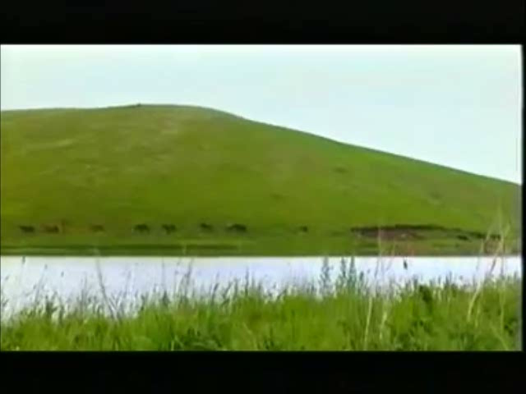

Slide 7
84
60
2345
667
Х100
8400
6000
234500
66700

Slide 8
4 000
80 000
16 000
2 000 000
:1000
4
80
16
2 000

Slide 9
Самостоятельно в тетрадях.
Скорость | Время | Расстояние
? | 6 ч | 144км
398км/ч | 5 ч | ?
24км/ч
1990км

Slide 10
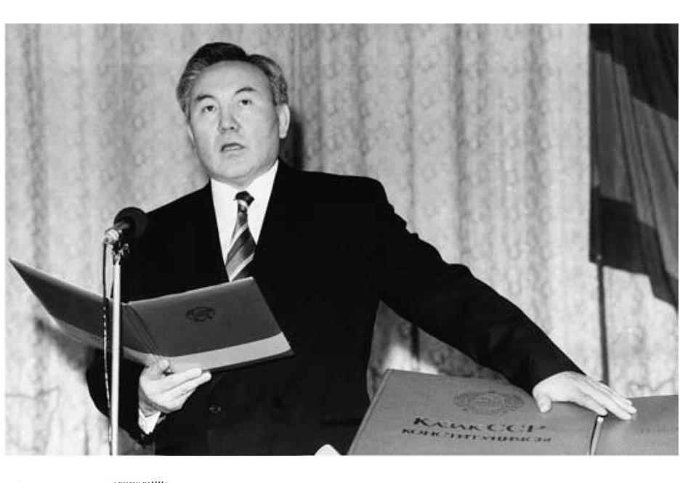

Slide 11
Отдыхаем

Slide 12
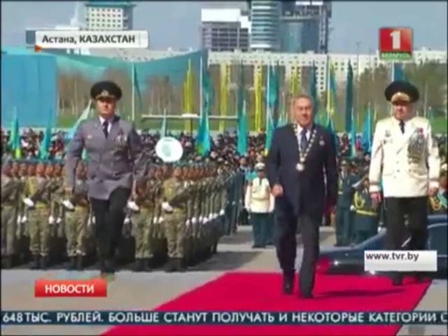

Slide 13
Инаугура́ция— церемония вступления в должность.

Slide 14

Решаем уравнения.
1 ряд
Х·10=16000:100
2 ряд
Х·100=1991·100
26 лет
Х=16
Х=1991

Slide 15
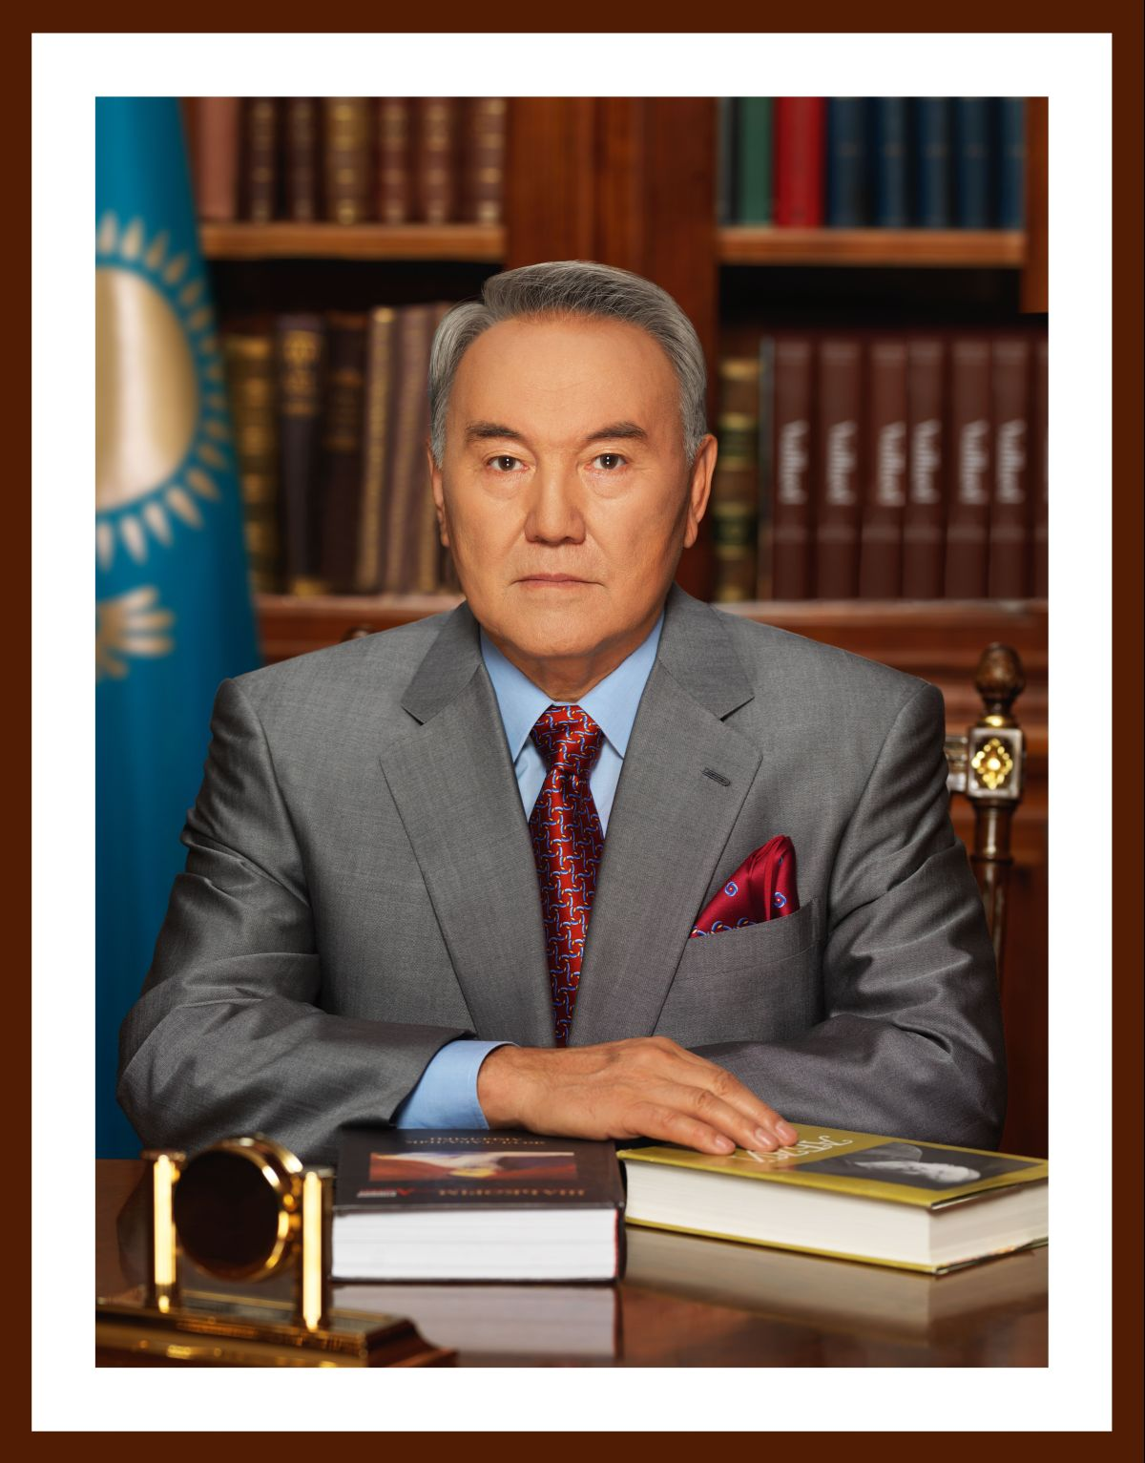
Определить порядок действий и вычислить.
15 июня 2010 года за Назарбаевым официально закреплён статус
Первого Президента Республики Казахстан —
Лидера Нации.
75 · 200:1000 =
2010000:1000·1=
15
2010

Slide 16
Рефлексия
Сегодня на уроке мне особенно запомнилось …..
Было интересно…
Было трудно…
Теперь я могу…
Я почувствовал, что…
У меня получилось …
Меня удивило…
Урок дал мне для жизни…
Мне захотелось…

Slide 17
Домашняя работа
Стр. 119 №4 (3,4ст.)

Slide 18
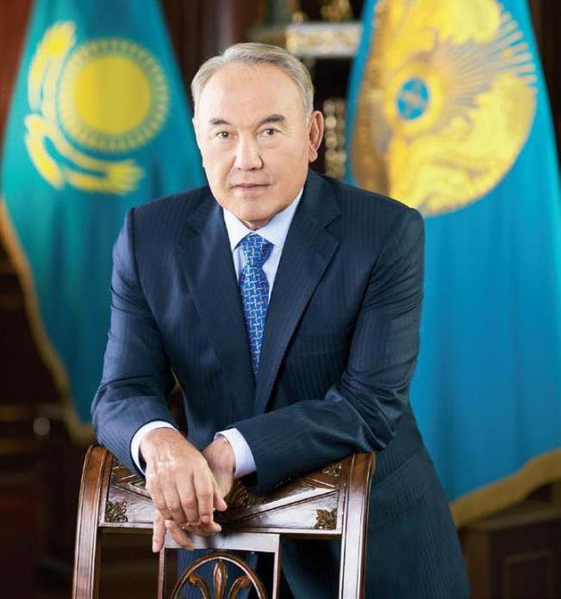

"Вы – будущее нашей страны. У нас с вами великие цели. Мечты сбываются только тогда, когда мы к ним стремимся. Верю, что у вас хватит сил, сплоченности, настойчивости и таланта, чтобы Казахстан XXI века был сильным и процветающим вместе с вами".
Н.А.Назарбаев

